Slide 1
Колыбель моей души
Автор: Пронькина Мария, 7 «б»
Руководитель: Писарева Любовь Николавна

Slide 2
История страны
История семьи
Моя история
Ваша история
История страны

Slide 3
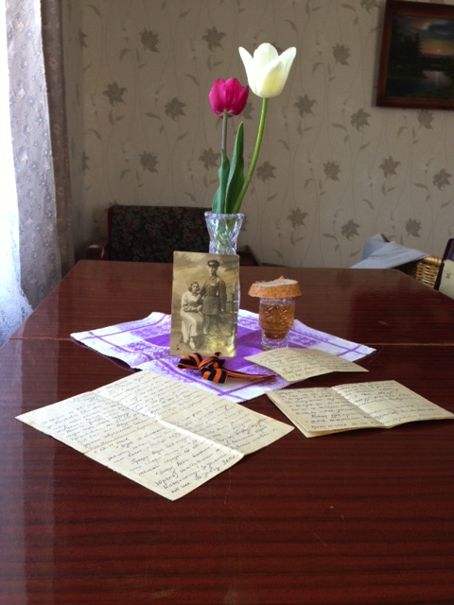
В нашей родне на фронт ушли 8 мужчин, и все они были убиты.

Slide 4
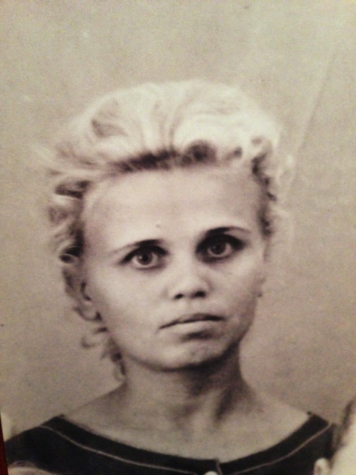

Slide 5
Надежда Степанова,
наша тетя Надя
В 1941 тете Наде - 22 года;
Она замужем на офицером РА, он служит в гарнизоне в Литве, г. Тауроген. На момент начала войны они живут именно там;
У тети Нади и Дмитрия есть 3-летний сын Славик.

Slide 6
Гроза – не гроза, а начало войны.
Город пуст, люди - эвакуированы.
Муж в военной части.
Одна с ребенком.
Что делать?!...

Slide 7
Тетя Надя со Славиком идет вдоль реки «Юра»

Slide 8
Что дальше?...
Плен.
Изнурительная работа.
Голод. Холод.
Болезнь ребенка.
Похоронка о гибели мужа.
Страх. Тоска. Отчаяние. И ненависть.

Slide 9
И однажды эта ненависть вырвалась. Все дети в нашей семье больше всего любят этот эпизод: про тети Надин плевок в лицо немецкого надсмотрщика.

Slide 10
А потом война закончилась.
А тетю Надю со Славиком опять ждала долгая 3-месячная дорога на Родину, обустройство на новом месте и.. тоска по человеку в плену, который стал особенно дорог ее сердцу.

Slide 11
НИКОЛАЙ.
В 1945 году ему было 29 лет;
С 1942 – 1945 находился в плену в Германии и работал на той же фабрике, что и наша тетя Надя.
На родине его ждала жена и 2 детей.
После война Николай вернулся домой к своей семье.

Slide 12
НО!
… Всю оставшуюся жизнь в сердце он хранил воспоминания о белокурой тоненькой девушке со вздорным нравом.
Однажды он приехал к тете Наде.

Slide 13
Память от его приезда осязаема: он посадил в ее честь лес, который теперь огромен и по-прежнему растет в деревне Дейково, Пермский край.

Slide 14
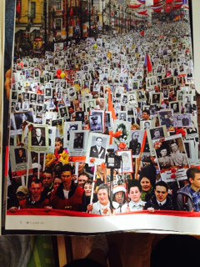
Бессмертный полк памяти

Slide 15
Спасибо за внимание!!!

